Slide 1
SISREF – Sistema de Registro Eletrônico de Frequência
Brasília, 19 de Abril de 2018

Slide 2
Características
Registro de quatro batidas;
Integrado ao SIAPE;
Integrado ao SIGAC;
Parametrizável;
Papel zero;
Acesso web;
Esforço distribuído;
Ambiente centralizado;
Informações compartilhadas.

Slide 3
Pré-Requisitos
Estrutura organizacional atualizada (SIAPE);
Servidores alocados nas respectivas estruturas (SIAPE);
Chefias vinculadas às respectivas estruturas (SIAPE);
Parâmetros definidos no SISREF;
RHs, Chefias e Servidores capacitados.

Slide 4
Módulo de Servidores
Registro de ponto no momento do login;
Acesso às fichas de frequência;
Acesso ao controle de compensações;
Destinação de horas excedentes;
Registro automático do resultado do dia;
Registro de justificativas;
Acompanhamento das horas trabalhadas;
Solicitação de trabalho em dia não útil.

Slide 5
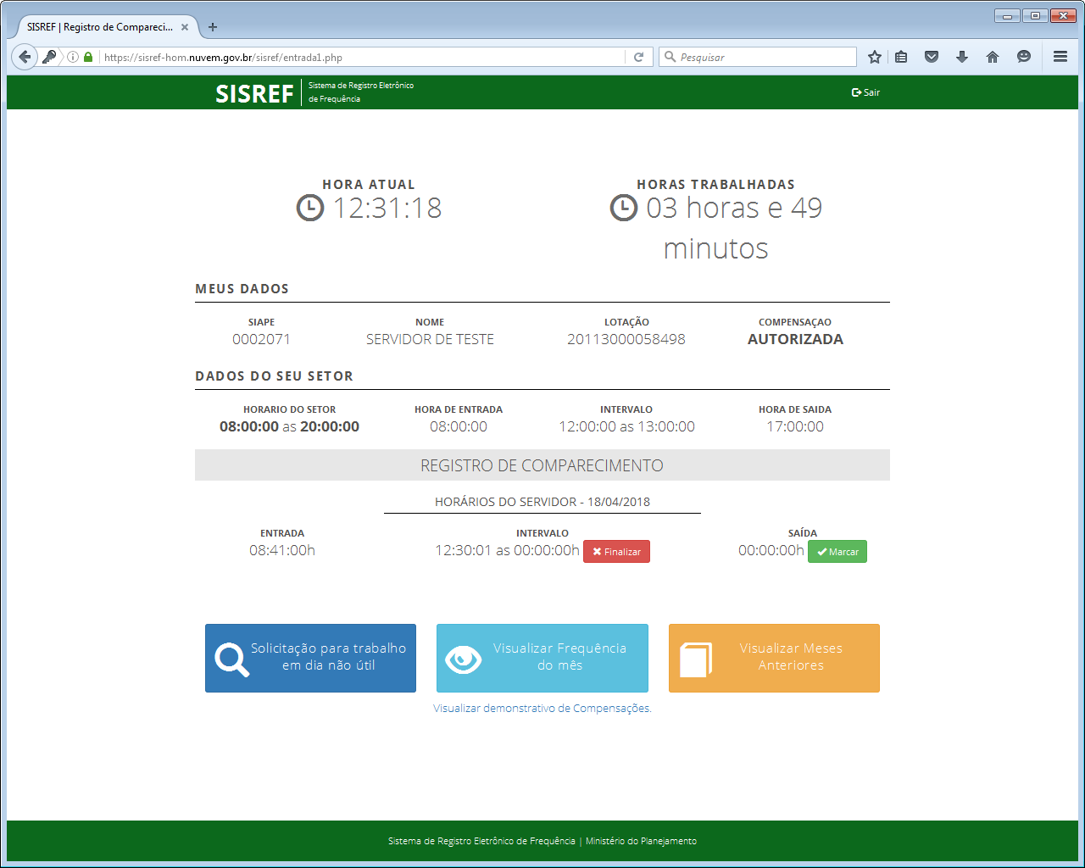
Módulo de Servidores

Slide 6
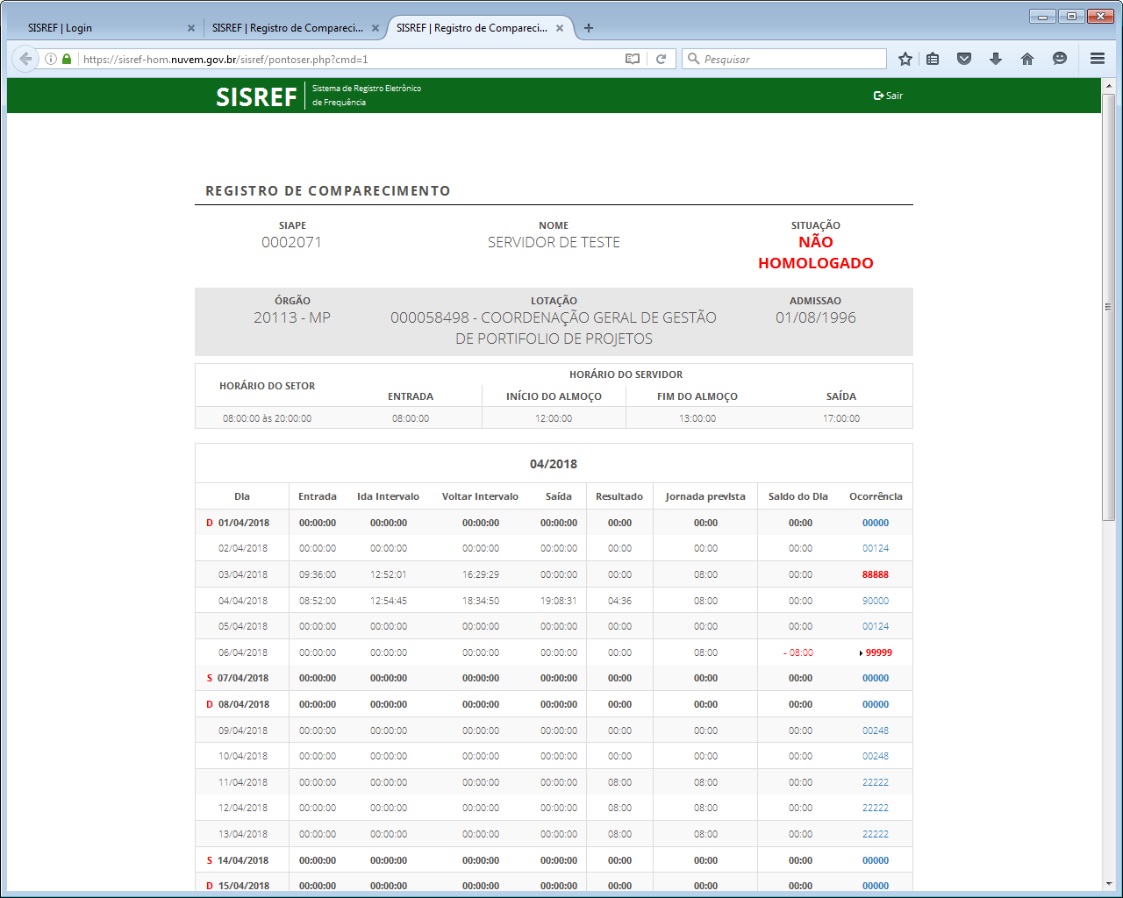
Módulo de Servidores

Slide 7
Módulo de Servidores

Slide 8
Modulo de Chefias
Acompanhar o registro diário de sua equipe;
Definir horário de trabalho dos servidores de sua equipe;
Autorizar compensações;
Registrar ocorrências;
Homologar mensalmente o ponto dos servidores de sua equipe;
Autorizar trabalho em dia não útil;
Visualizar justificativas registradas pelos servidores de sua equipe;
Visualizar fichas de frequência dos servidores de sua equipe;
Consultar tabela de feriados;
Identificar IP de registro de ponto dos servidores de sua equipe;
Emitir quadro de horário.

Slide 9
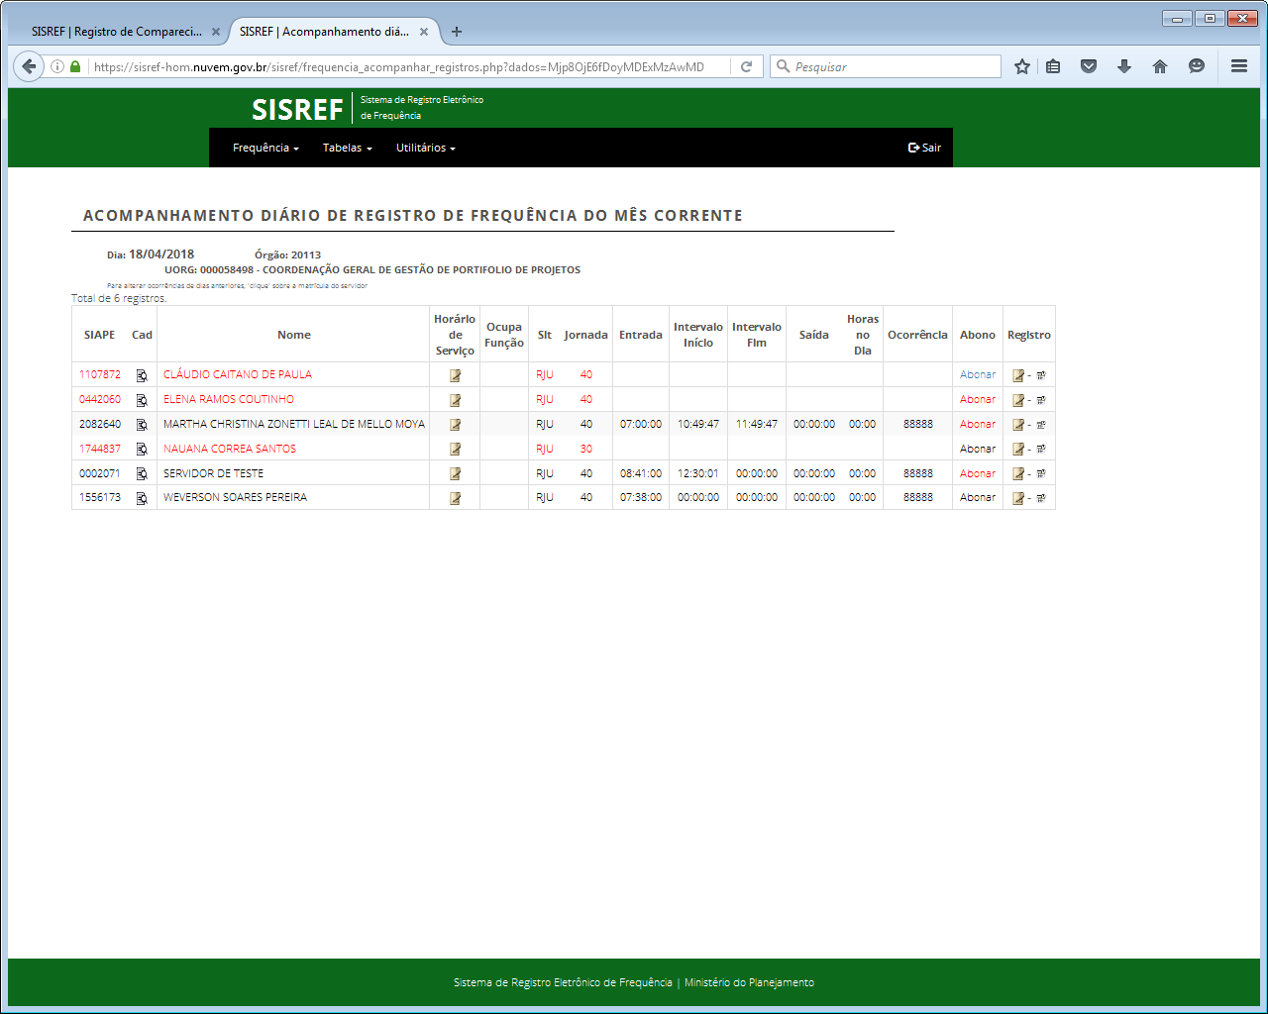
Modulo de Chefias

Slide 10
Modulo de GP
Manter cadastro funcional;
Manter cadastro gerencial;
Movimentar pessoas;
Registrar ocorrências;
Visualizar fichas de frequência dos servidores de sua UPAG;
Acompanhar homologações de ponto;
Gerar relatórios;
Gestão de acesso;
Gerenciar prazos;
Identificar IP de registro de ponto;
Verificar operações de usuários;
Acompanhar paralisações.

Slide 11
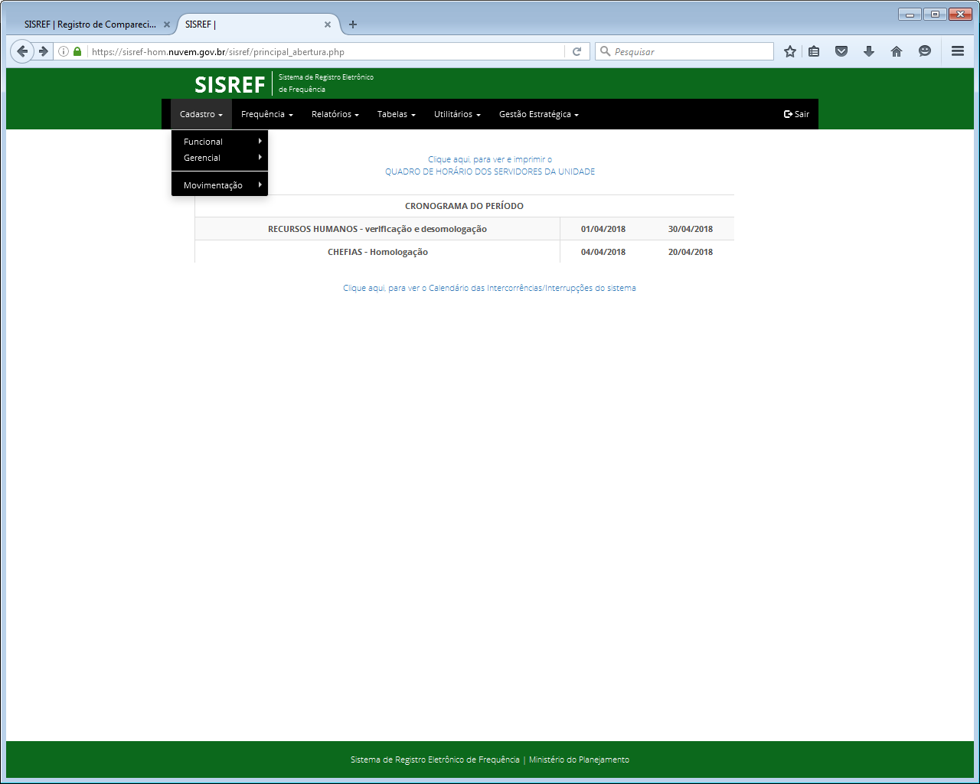
Modulo de GP

Slide 12
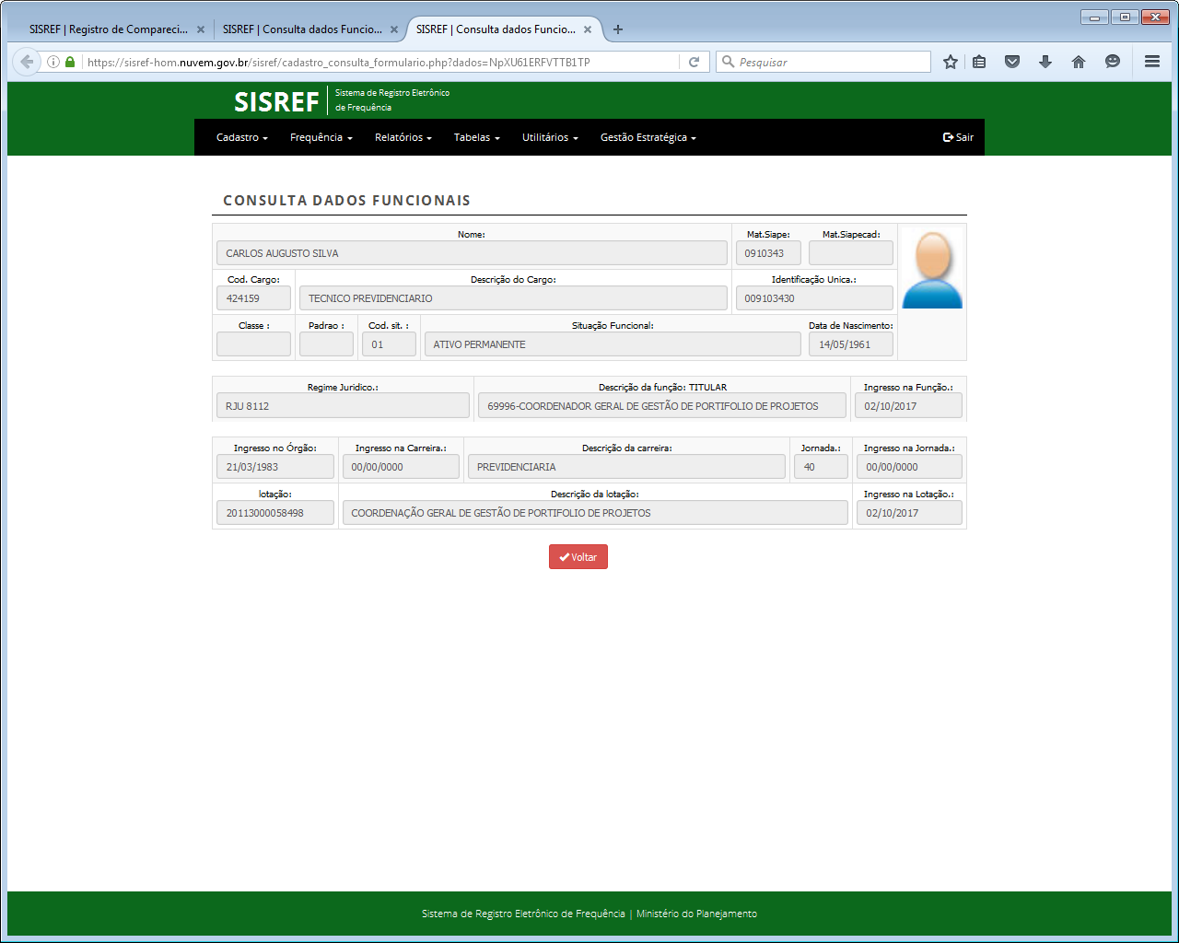
Modulo de GP

